Slide 1


Entre Platos y Copas
Plataforma integral de gestión de arriendo de vajilla
Proyecto APT · Ingeniería en Informática · Duoc UC, Sede Maipú
Integrantes: Helen Cortez · Benjamín Romero
Docente: Reginaldo Salinas Bruna

Slide 2
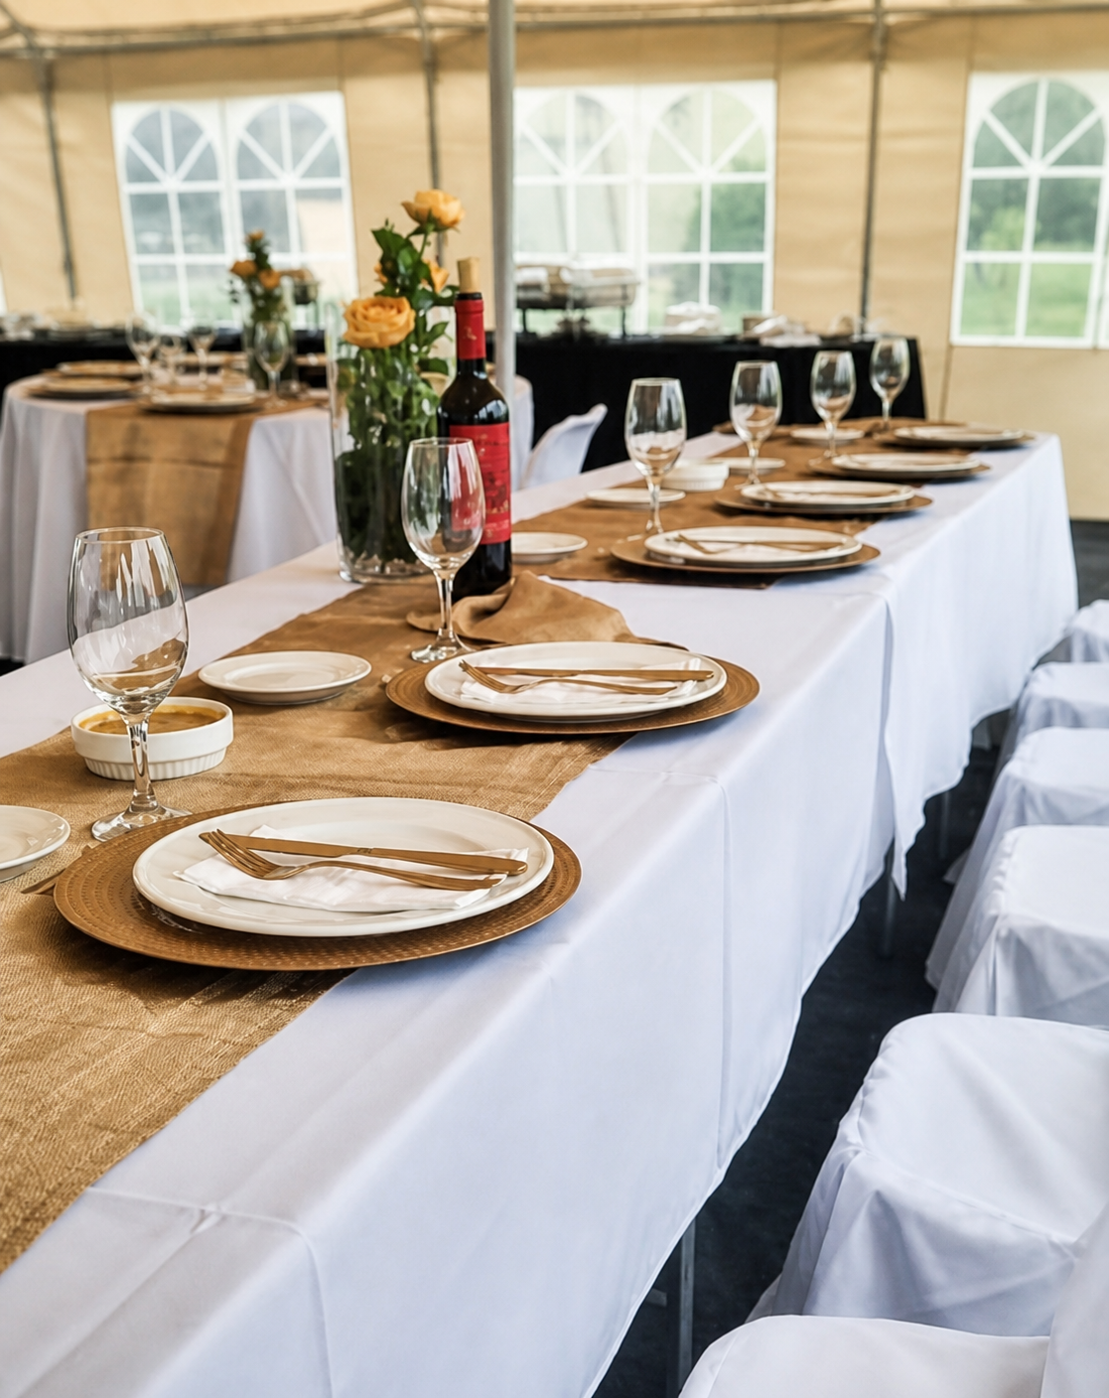
¿Qué problema queremos resolver?
Entre Platos y Copas gestiona su operación mediante WhatsApp, correo, hojas de cotización y registros manuales, sin una plataforma centralizada.
Información fragmentada
Distribuida entre distintos medios sin trazabilidad.
Sin disponibilidad real
Dificultad para conocer el inventario disponible por fecha.
Procesos manuales
Seguimiento manual de devoluciones y mermas.

Slide 3
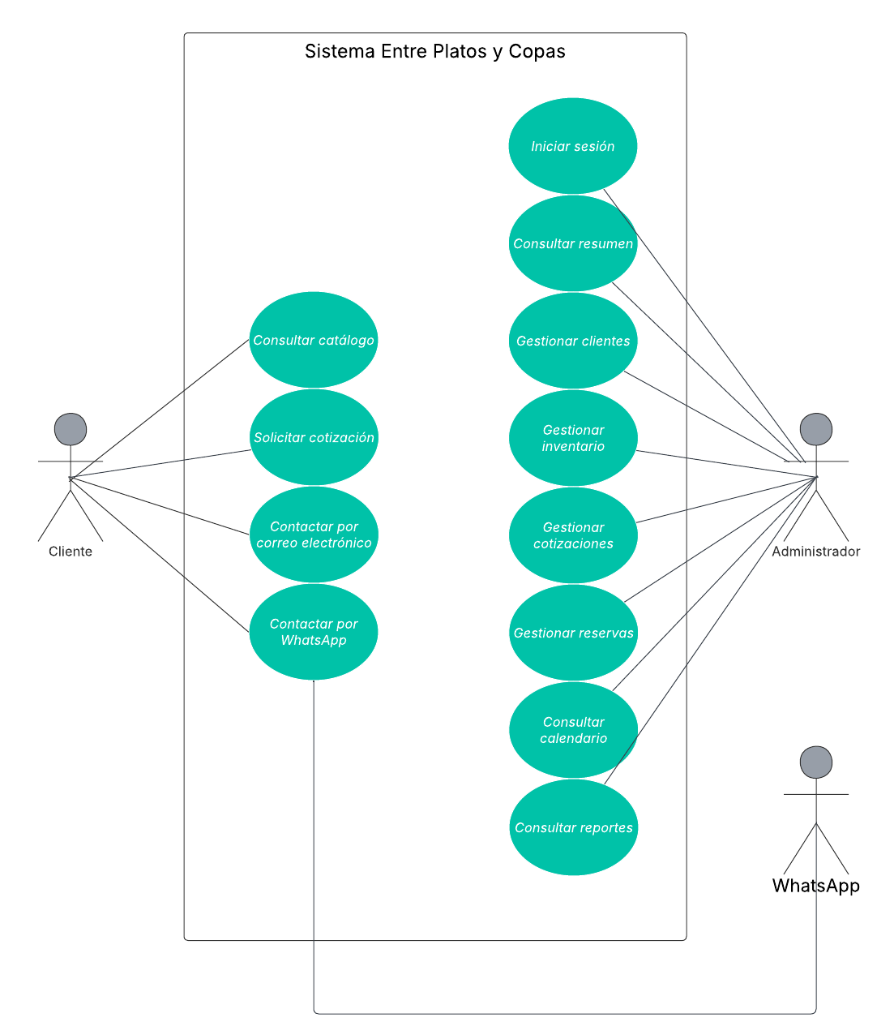
Diagrama 1 —
Contexto general
del sistema

Slide 4
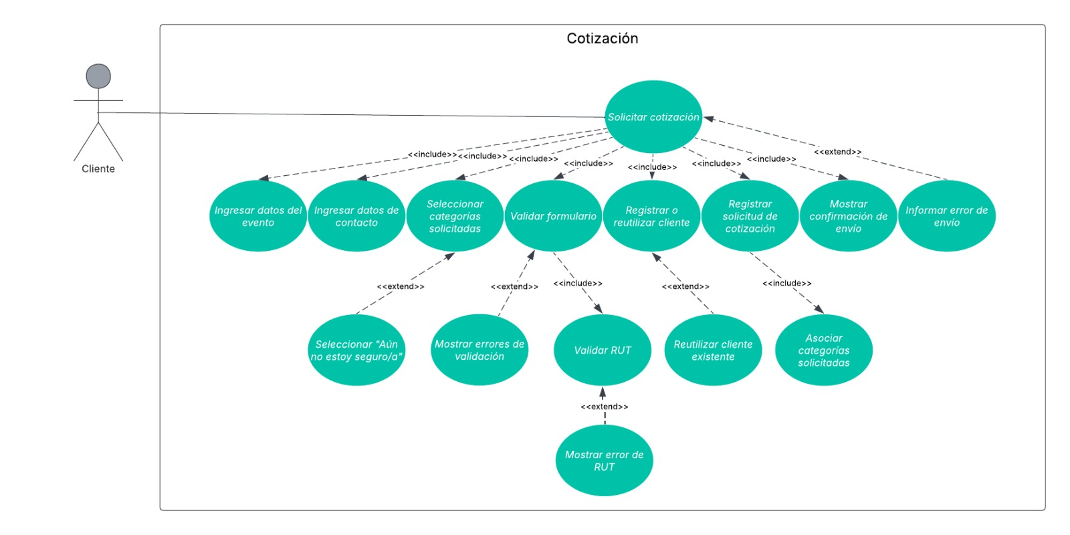
Diagrama 2 — Solicitar cotización pública

Slide 5
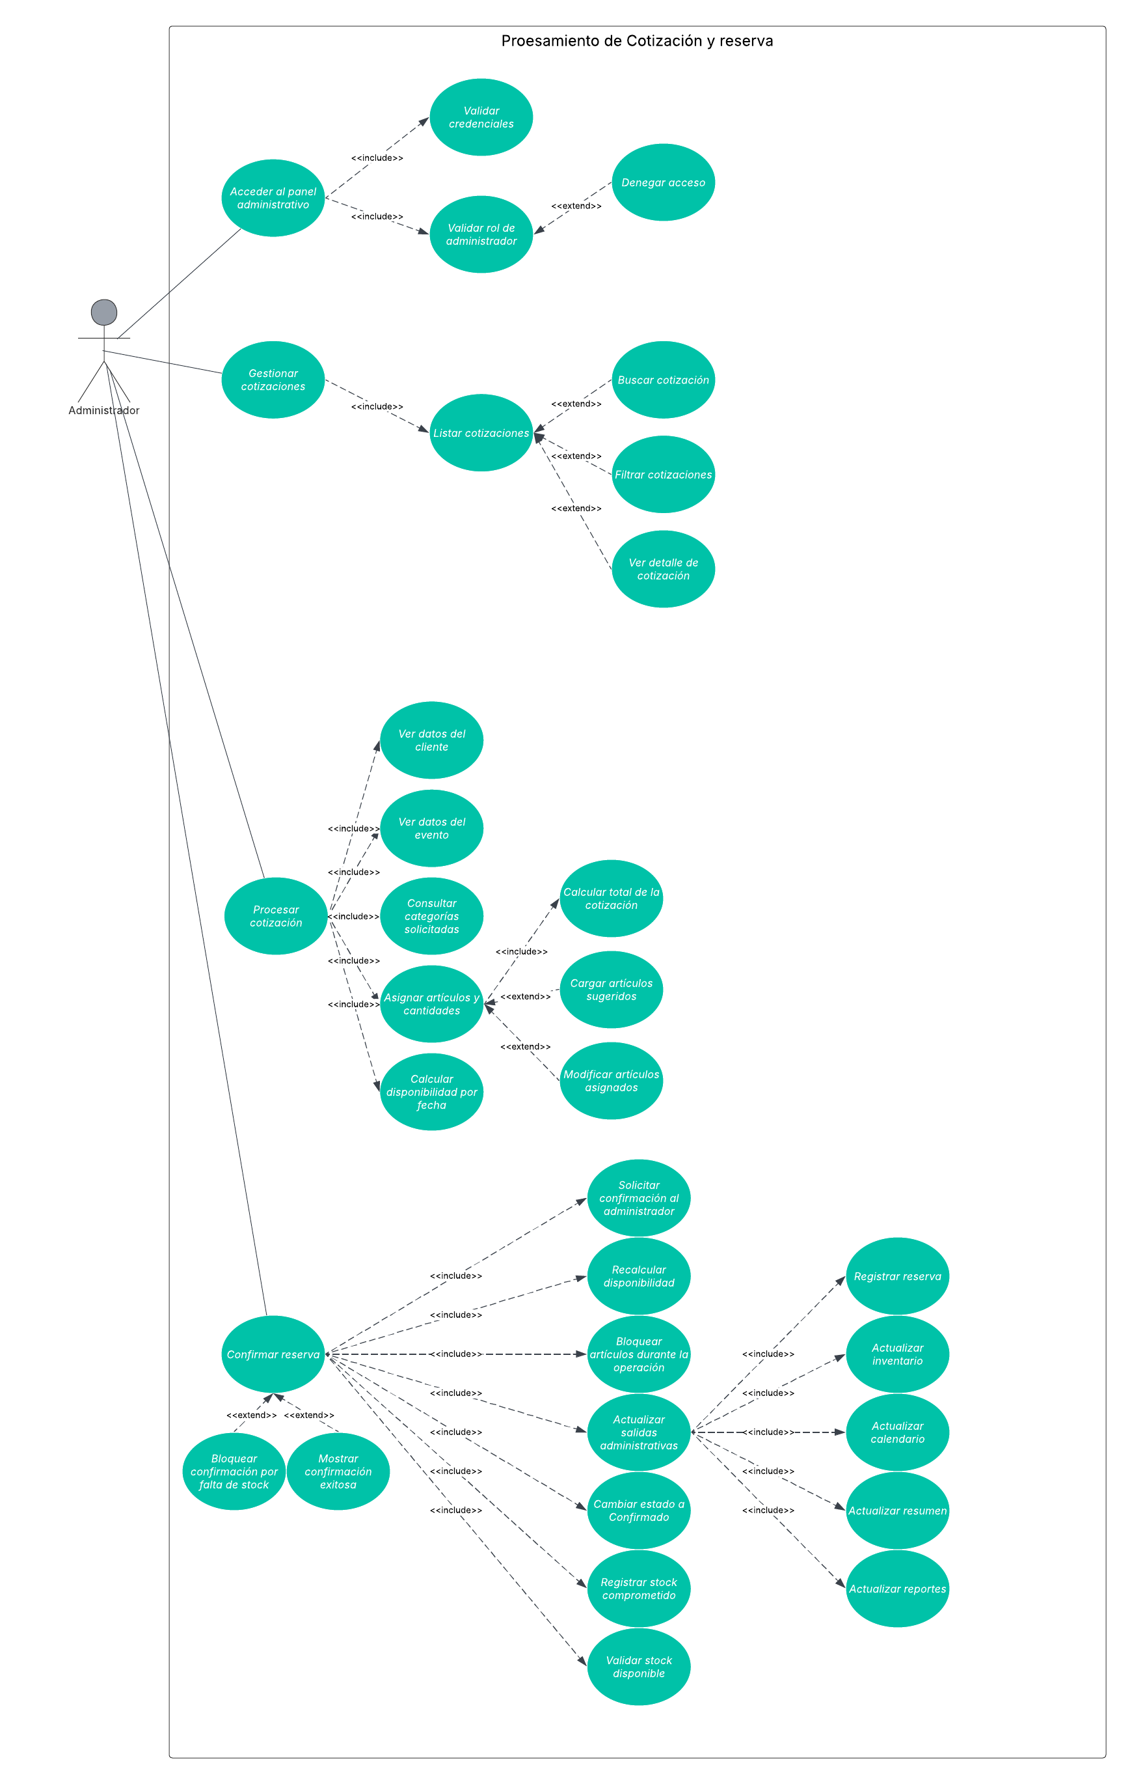
Diagrama 3 — Procesar cotización
y confirmar reserva

